Slide 1
Demo 1.0
Simin Liu
01/17/2015

Slide 2

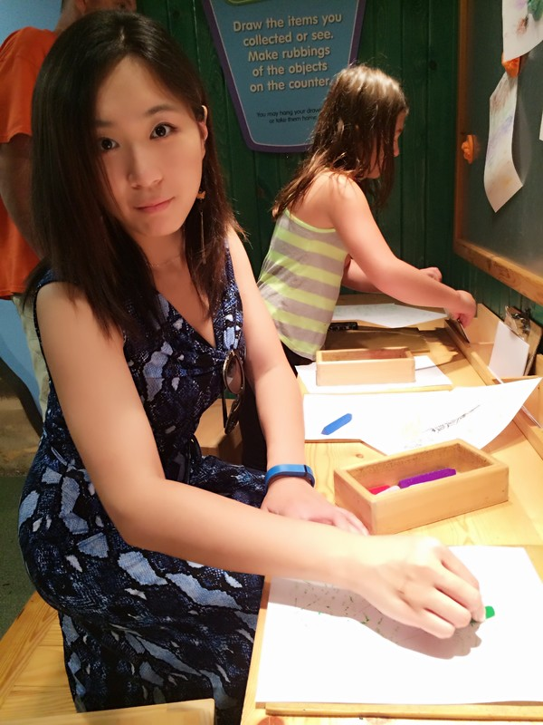
Out-App Screen
今晚8点
Aplus 10人生日趴
Yes No
Notes:
No 跳到右侧: 什么都没有

Slide 3

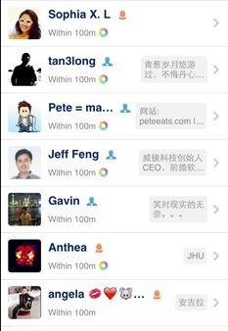

In-App Screen
NEWS FEED
News feed People Event
People
News feed People Event
Notes:
News Feed；推荐活动，最佳活动场所排名，关注的趣闻

Slide 4
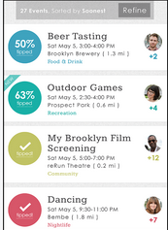
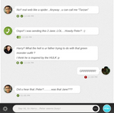

In-App Screen
已确认/未确认人员
Click one event
Event
聊天窗口
News feed People Event
Notes:
Event: Add Event screen next slide
活动的Brief info

Slide 5
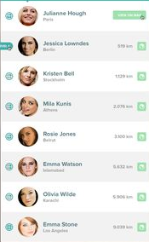
In-APP screen
Click grey spot to invite

Slide 6
In-App screen
Create new event
地点：
时间:
人数：
邀请好友
GO!

Slide 7
More details
Whats new:
匿名群聊
指定地点附近搜索
（实时分享音乐，视频）
Notes:
1.群聊可以选择匿名与否，可以再讨论讨论。
2.每个人头上都有个TAG，用以wingman之间的对局的要求（性别，性格，外貌）
3.指定地点的附近活动的搜索。只能看见朋友及朋友的朋友的活动，只收到一定范围以内的活动邀请
4.Vip可以看见陌生人的活动？活动提示优先级选择
5.TAG保存？搜索自动提示？
6.NEWS FEED模仿Pinterest以实现潜在商用价值,约活动时间模仿doodle约时间的Pool
7.手机通讯录联系人导入
8.活动聊天内部可以出现共享放映室：实时分享音乐和视频。
黑名单
信用评级

